Slide 1
Ενότητα 1 Ανάπτυξη της διαπολιτισμικής ικανότητας μέσω της πολιτιστικής γνώσης και της αποτελεσματικής διαπολιτισμικής επικοινωνίας
Υποενότητα 2
Ανάπτυξη πολιτισμικής γνώσης

Slide 2
Ενότητα 1 Υποενότητα 2
Τίτλος ενότητας | Ανάπτυξη της διαπολιτισμικής ικανότητας μέσω της πολιτιστικής γνώσης και της αποτελεσματικής διαπολιτισμικής επικοινωνίας
Τίτλος υποενότητας | Ανάπτυξη πολιτισμικής γνώσης
Μαθησιακοί στόχοι | Να υποστηρίξει τους συμμετέχοντες να αναπτύξουν τις γνώσεις τους και να κατανοήσουν τα εννοιολογικά και θεωρητικά μοντέλα που σχετίζονται με τη διαπολιτισμικό τητα. Να επιτρέψει στους συμμετέχοντες να αναπτύξουν μια κριτική αντίληψη της δικής τους πολιτιστικής εμπειρίας και κληρονομιάς Να σκεφτούν πώς αυτή η κατανόηση μπορεί να τους βοηθήσει να διαμορφώσουν τις κατάλληλες στάσεις και συμπεριφορές όταν εργάζονται με διαφορετικούς μαθητές που συμμετέχουν σε διαπολιτισμικά προγράμματα ΕΕΚ και εμπειρίες . Να υποστηρίξει τους συμμετέχοντες να εξοικειωθούν με τις έννοιες του πολιτισμού και της διαπολιτισμικής ικανότητας.
Ώρες εκπαίδευσης | 3 ώρες ( συν δραστηριότητες online για όλη την υποενότητα)

Slide 3
Περιεχόμενα υποενότητας
Εισαγωγή των εννοιών της ταυτότητας, του πολιτισμού και της διαπολιτισμικής ικανότητας
Εξερευνώντας πώς το δικό μας πολιτισμικό υπόβαθρο έχει διαμορφώσει την ταυτότητα μας και την άποψη μας για τον κόσμο και τις ενημερωμένες πολιτισμικές προκαταλήψεις
Το «μοντέλο του παγόβουνου» του πολιτισμού Παραδοσιακά «ουσιαστικά » και μη-ουσιαστικά μοντέλα του πολιτισμού
Διαφορετικές πτυχές της πολιτισμικής ικανότητας των εκπαιδευόμενων και των συμμετεχόντων στην ΕΕΚ, καθώς και των προκλήσεων που αντιμετωπίζουν τα περιβάλλοντα κινητικότητας ΕΕΚ

Slide 4
ΩΡΑ ΓΙΑ ΔΡΑΣΤΗΡΙΟΤΗΤΑ
Αριθμός Δραστηριότητας: 1.2.1
Τίτλος δραστηριότητας: Αναγνωρίζοντας της προσωπική ταυτότητα, πεποιθήσεις, στάσεις, και πολιτιστική επίδραση στην συμπεριφορά μας
ΔΙΑΡΚΕΙΑ ΔΡΑΣΗΤΡΙΟΤΗΤΑΣ: 5 λεπτά

Slide 5
Ανάπτυξη πολιτιστικής γνώσης
Πριν ένα άτομο ξεκινήσει να εξερευνά την πολιτιστική του ικανότητα, είναι σημαντικό να σκεφτεί:
Την προσωπική του ταυτότητα
Το προσωπικό του πολιτιστικό υπόβαθρο
Αυτές οι πτυχές της προσωπικότητας μας υπάρχουν , ακόμα και όταν δεν τις γνωρίζουμε. Πρέπει να γνωρίζουμε , να κατανοούμε και να ανταποκρινόμαστε στον τρόπο που φαίνονται στις μεροληψίες που τα άτομα φέρνουν σε ένα οποιοιδήποτε πολιτισμικό πλαίσιο.

Slide 6
Ώρα για δραστηριότητα
Αριθμός Δραστηριότητας: 1.2.2
Τίτλος δραστηριότητας: Μια εισαγωγή στην ιδέα της ταυτότητας
ΔΙΑΡΚΕΙΑ ΔΡΑΣΤΗΡΙΟΤΗΤΑΣ: 40 λεπτά
ΣΧΟΛΙΑ: να καθορίσουμε τα στοιχεία που περιγράφουν την νομική, εθνική και προσωπική μας ταυτότητα

Slide 7
Τι διαμορφώνει την ταυτότητα μου;
Ο εκπαιδευτής θα δώσει ένα σετ με κάρτες και ένα πίνακα
Τα άτομα θα δουλέψουν σε ομάδες για να βάλουν τις κάρτες στις πιο κατάλληλες θέσεις στον πίνακα
Οι κάρτες για τις οποίες η ομάδα δεν μπορεί να συμφωνήσει θα μείνουν στη άκρη
Όταν συμπληρώσετε την εργασία, φωτογραφείστε το αποτέλεσμα σας για να το τοποθετήσετε στο online discussion room

Slide 8
Συζήτηση
Βρήκατε δύσκολο/ αδύνατο να τοποθετήσετε κάποιες από τις κάρτες;
Ποιες κάρτες;
Γιατί;
Κοιτάξετε ξανά τις κάρτες που βάλατε στην κατηγορία νομικά.
Ποια δικαιώματα απορρέουν από τα αντικείμενα αυτά;
Ποια είναι τα καθήκοντα σου ως αποτέλεσμα των αντικειμένων αυτών;

Slide 9
Συζήτηση
Τώρα κοιτάξετε τα αντικείμενα που βάλατε στην κατηγορία ‘εθνικά’ και ‘ατομικά’.
Μήπως κάποια από τα αντικείμενα έχουν τις ίδιες απαιτήσεις ή μας δείχνουν παρόμοια δικαιώματα όπως αυτά στην κατηγορία ‘νομικά’;
Πόσο εύκολο είναι για τους ανθρώπους να περιγράψουν την ταυτότητα ενός ατόμου κοιτάζοντας τα αντικείμενα στην κατηγορία ‘νομικά’;
Τι γίνεται με τα αντικείμενα στην κατηγορία ‘εθνικά’ και ‘ατομικά’;

Slide 10
Βασικά μηνύματα
Τα αντικείμενα που έχουμε ή κατέχουμε μπορούν να θεωρηθούν ως δείκτες της ταυτότητάς μας, ιδιαίτερα εκείνων που επιλέγουμε για τον εαυτό μας.
Με παρόμοιο τρόπο, τα πράγματα που κάνουμε και οι ρόλοι που εκπληρώνουμε μπορούν επίσης να βοηθήσουν στην περιγραφή της ταυτότητάς μας.
Ο καθένας έχει πολλούς ρόλους στη ζωή του , η ταυτότητά μας είναι πολύπλευρη. θα μπορούσαμε να ισχυριστούμε ότι δεν έχουμε μόνο μία, αλλά πολλαπλές ταυτότητες.

Slide 11
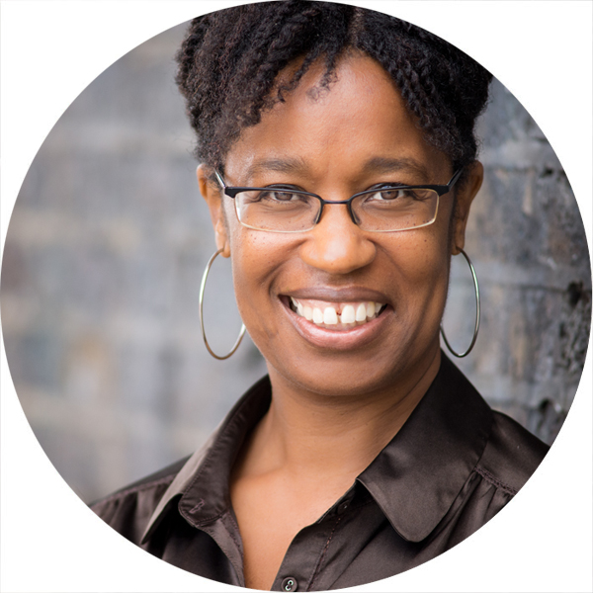
Πολλαπλές ταυτότητες
Θεία της κόρης της αδελφής της
Κόρη της χήρας μητέρας
Φύλακας στην ενοριακή εκκλησία
Συνεργάτης στο Badminton της φίλη της Sonya
Μητέρα τριών έφηβων παιδιών
Γυναίκα για 17 χρόνια του Peter
Διευθύντρια σε Λύκειο στο Λονδίνο
ΚουνιάδαRichard

Slide 12
Η πολλαπλή μου ταυτότητα
Εργαστείτε σε ζευγάρια
Ο εκπαιδευτής θα ονομάσει τον ένα ‘A’ και τον άλλο ‘B’
Πείτε ο ένας στον άλλο για τις διαφορετικές πτυχές της ταυτότητας σας
Ο A θα αναφέρει αυτές τις πτυχές που έχετε κοινές
Ο B θα αναφέρει τις πτυχές αυτές που είναι διαφορετικές

Slide 13
Βασική ερώτηση 1
Γιατί είναι σημαντικό να σκεφτούμε τις πτυχές της ταυτότητας μας που είναι κοινές με το άλλον καθώς και εκείνες που είναι διαφορετικές;

Slide 14
ΩΡΑ ΓΙΑ ΔΡΑΣΤΗΡΙΟΤΗΤΑ
ΑΡΙΘΜΟΣ ΔΡΑΣΤΗΡΙΟΤΗΤΑΣ: 1.2.3
ΤΙΤΛΟΣ ΔΡΑΣΤΗΡΙΟΤΗΤΑΣ: Το Iceberg Model of Culture
ΔΙΑΡΚΕΙΑ ΔΡΑΣΤΗΡΙΟΤΗΤΑΣ: 25 λεπτά
ΣΧΟΛΙΑ: Να εισάγει στους συμμετέχοντας το θεωρητικό μοντέλο του πολιτισμού

Slide 15
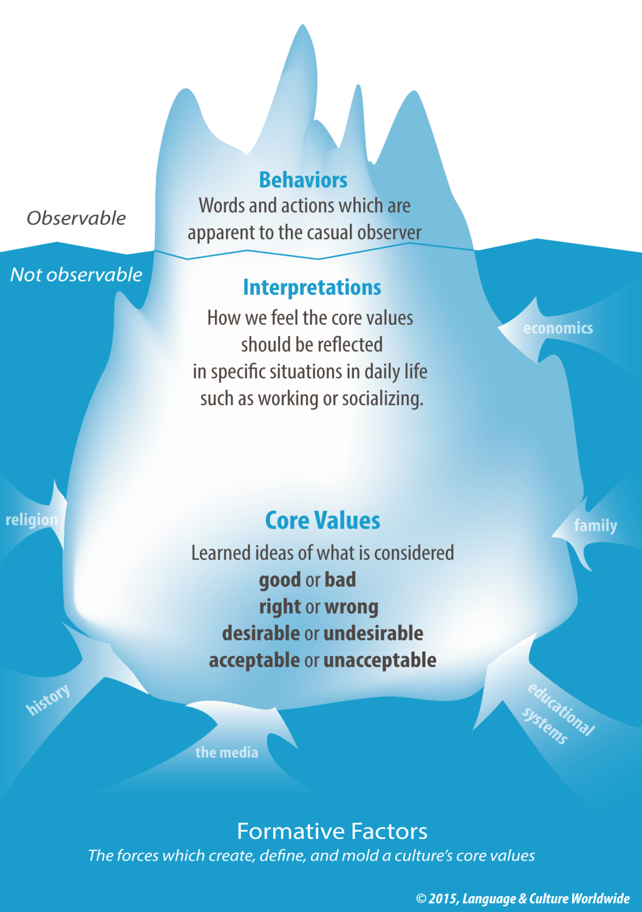
To μοντέλο Παγόβουνου του Πολιτισμού
Δουλέψετε σε ομάδες για να γράψετε μια κοινή επεξήγηση της εικόνας στα αριστερά για κάποιο που δεν μπορεί να την δει.
Image reproduced with kind permission of Language & Culture Worldwide: https://www.languageandculture.com/home

Slide 16
Το μοντέλο Παγόβουνου (Iceberg model ) του πολιτισμού
Ο ‘πολιτισμός’ μερικές φορές έχει περιγραφεί ως παγόβουνο.
Μόνο ένα μικρό μέρος της μάζας του παγόβουνου είναι ορατό πάνω από το νερό. Το μεγαλύτερο μέρος του είναι κάτω από την επιφάνεια και έτσι δεν το βλέπουμε.
Το μοντέλο αυτό εξηγεί πως τα στοιχεία πάνω στην επιφάνεια του πολιτισμού (συμπεριφορές )είναι ορατά, ενώ τα στοιχεία που δημιουργούν του πολιτισμού (βασικές αξίες ) βρίσκονται βαθιά κάτω από την επιφάνεια.

Slide 17
Δημιουργία κειμένου
Θα σας δοθούν πέντε παράγραφοι. Η κάθε μια αποτελεί μέρος μιας εξήγησης του μοντέλου Παγόβουνου του πολιτισμού.
Εργαστείτε στις ομάδες σας για να οργανώσετε τις παραγράφους για να δημιουργήσετε ένα άρθρο περιοδικού σχετικά με το μοντέλο Παγόβουνου του πολιτισμού.

Slide 18
Βασική ερώτηση 2
Πως το μοντέλο Παγόβουνου μας βοηθά να καταλάβουμε την ιδέα του πολιτισμού;

Slide 19
Bασικά μηνύματα
Το Παγόβουνο είναι χρήσιμο για την κατανόηση της έννοιας του «πολιτισμού». Μας βοηθά να αντιληφθούμε πώς οι περισσότερες από τις βαθιά μας πεποιθήσεις, αξίες, ηθικές συμπεριφορές και αντιλήψεις κ.λπ. - με άλλα λόγια, αυτό που ονομάζουμε «πολιτισμό» - είναι ενσωματωμένες μέσα μας. Μπορούμε να μαντέψουμε τον «πολιτισμό» μέσα από τις ορατές συμπεριφορές ή τις εμφανίσεις μας, αλλά στην πραγματικότητα είναι πολύ πιο βαθύς και πολύπλοκος από ό, τι φαίνεται (at face value)

Slide 20
ΩΡΑ ΓΙΑ ΔΡΑΣΤΗΡΙΟΤΗΤΑ
ΑΡΙΘΜΟΣ ΔΡΑΣΤΗΡΙΟΤΗΤΑΣ: 1.2.4
ΤΙΤΛΟΣ ΔΡΑΣΤΗΡΙΟΤΗΤΑΣ: Ταυτότητα και Πολιτισμός
ΔΙΑΡΚΕΙΑ ΔΡΑΣΤΗΡΙΟΤΗΤΑΣ: 30 λεπτά
ΣΧΟΛΙΑ: Να διερευνήσουμε τις σχέσεις μεταξύ ταυτότητας και πολιτισμού και τη σχέση τους με έννοιες όπως η εθνικότητα και εθνότητα

Slide 21
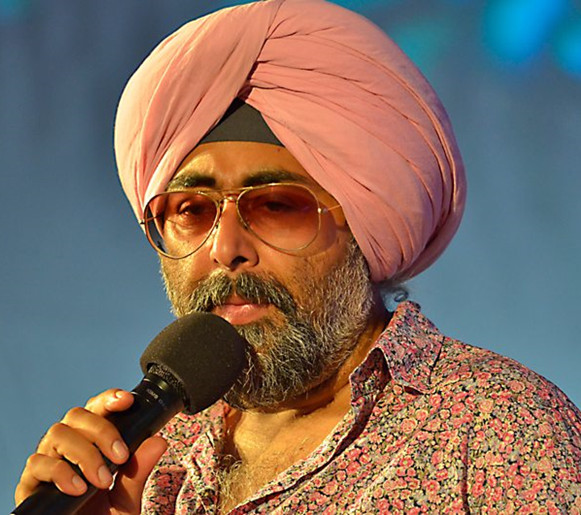
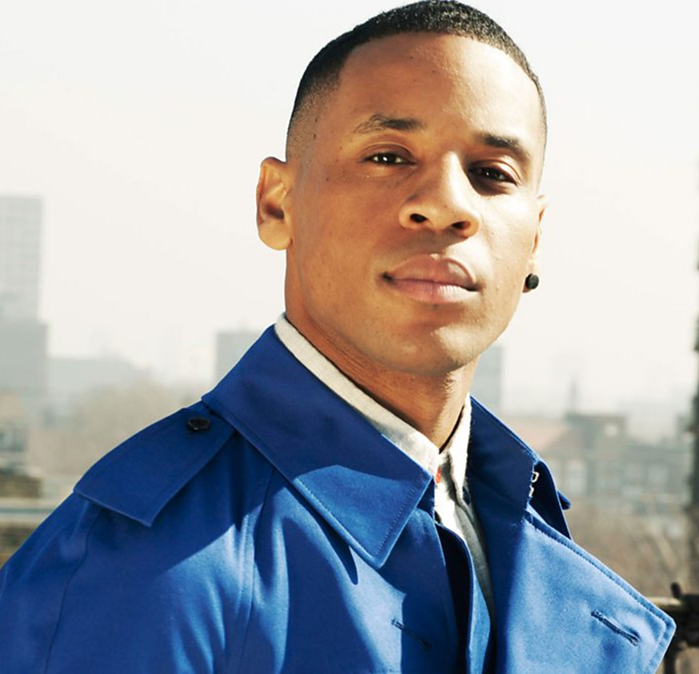
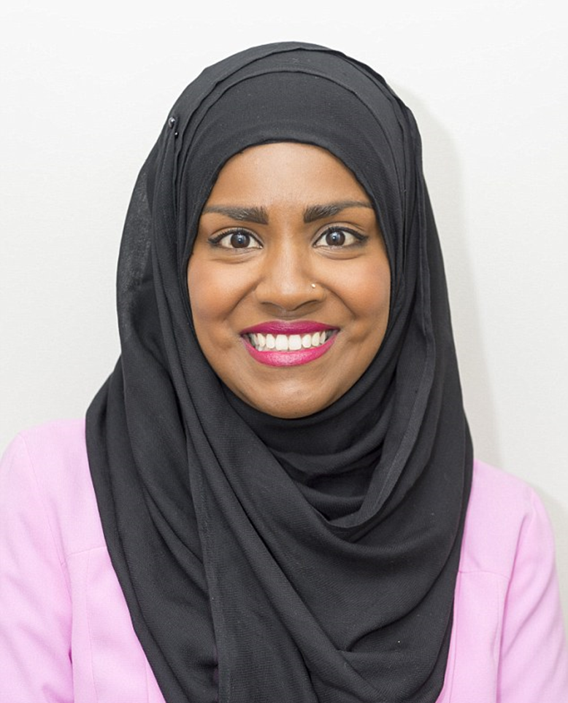
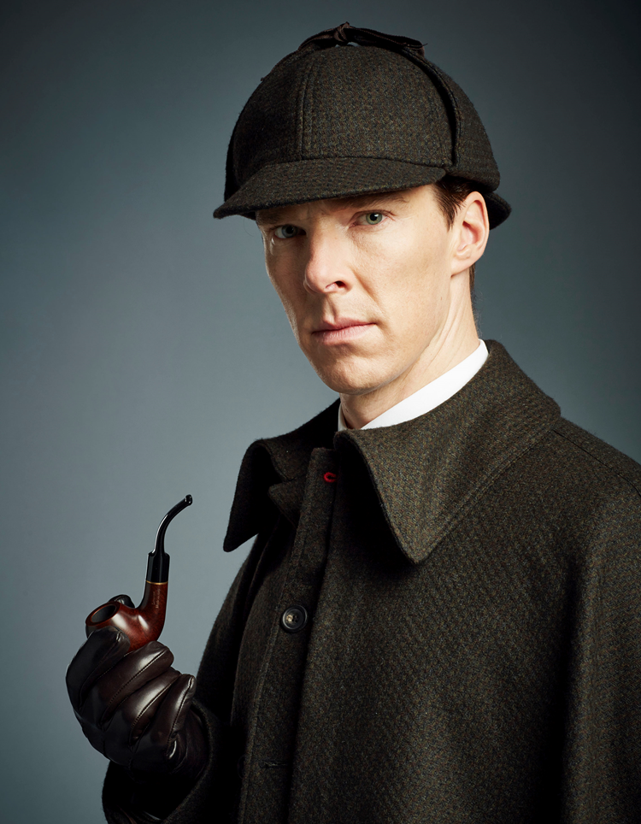
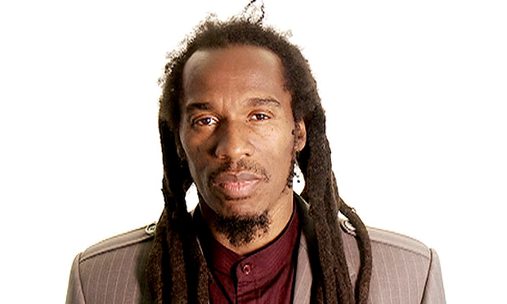
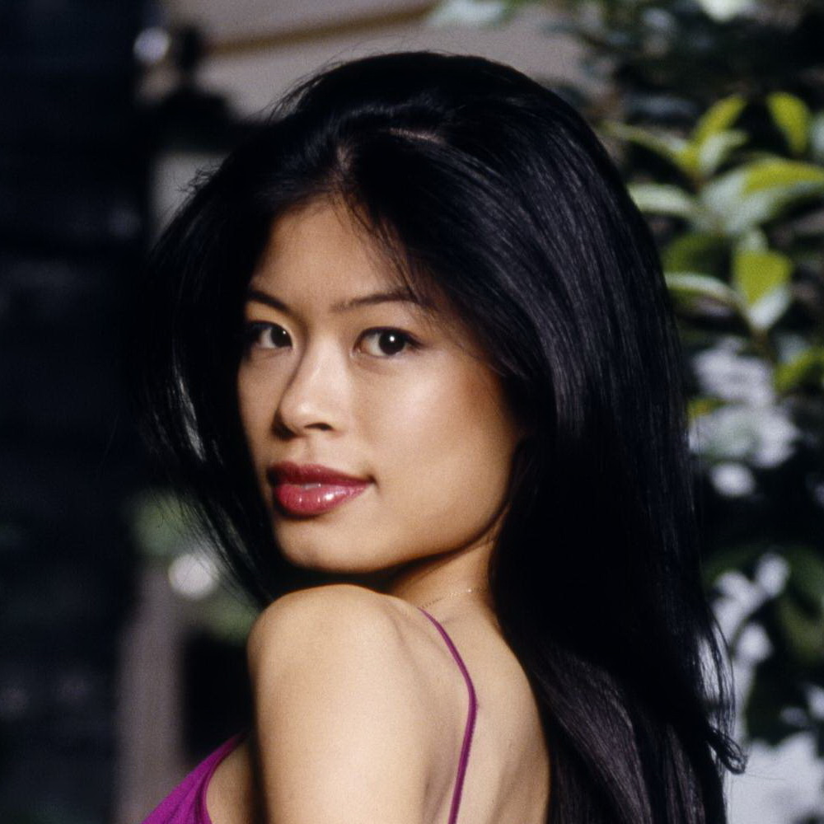
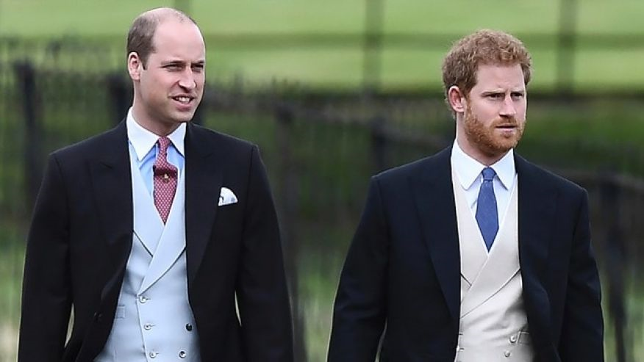
Προσωπικές ταυτότητες και Πολιτισμός
Αυτά τα άτομα είναι πολύ γνωστά στην χώρα που ζούνε. Μπορείτε να μαντέψετε τον πολιτισμό τους;

Slide 22
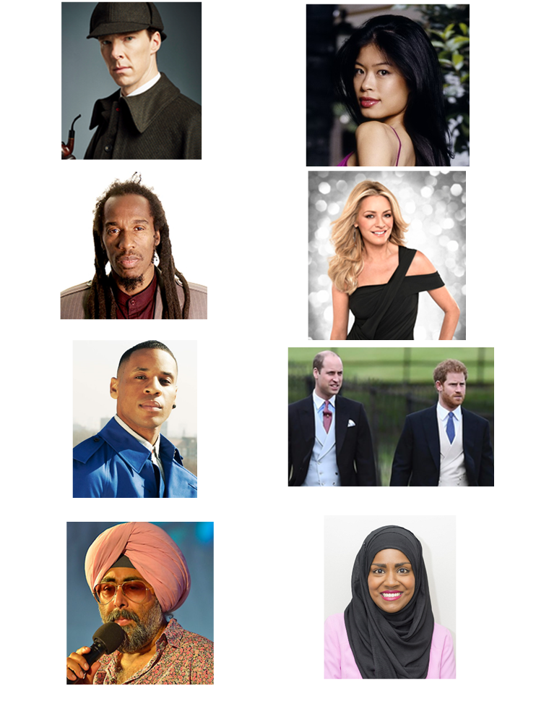
Προσωπικές ταυτότητες και Πολιτισμός

Slide 23
Προσωπικές ταυτότητες και πολιτισμός
Πόσες διαφορετικές απαντήσεις πήρατε;
Πόσο εύκολο είναι να δώσετε απάντηση;
Τι υποθέσεις κάνατε για να βοηθήσετε τον εαυτό σας να δώσει μια απάντηση;
Πιστεύετε ότι ο πολιτισμός είναι πάντοτε ορατός;
Γιατί;
Γιατί όχι;

Slide 24
Τι υποθέσεις κάνουμε για τον πολιτισμό;‘
Ο όρος «πολιτισμός» σημαίνει «εθνικότητα» ή «εθνική κληρονομιά»;
Εάν αυτοί οι άνθρωποι είναι όλοι Βρετανοί, ποιες πολιτιστικές συμπεριφορές θα μοιραστούν όλοι;
Όλοι τρώνε ψητό βοδινό κρέας
Όλοι πίνουν συχνά τσάι με γάλα και ζάχαρηsugar
Όλοι μιλάνε την αγγλική γλώσσα
Όλοι παρουσιάζονται συχνά στην τηλεόραση
Όλοι ζουν σε ένα σπίτι με κήπο
Όλοι μιλάνε για τον καιρό

Slide 25
Πολιτιστικές συμπεριφορές(Cultural behaviours)
Γεγονότα
Όλοι μιλούν αγγλικά
Όλα εμφανίζονται τακτικά στη βρετανική τηλεόραση
Στερεότυπα
Όλοι τρώνε ψητό βοδινό κρέας
Όλοι πίνουν τσάι με γάλα και ζάχαρη
Όλοι ζουν σε ένα σπίτι με κήπο
Όλοι μιλούν για τον καιρό

Slide 26
Πολλαπλές ταυτότητες, συμπεριφορές και πολιτισμός
Ο εκπαιδευτής θα σας δώσει τώρα μια αναπαράσταση μιας πολλαπλής ταυτότητας.
Συγκρίνετε τις με τις πολιτιστικές συμπεριφορές που εμπλέκει αυτό το άτομο ως αποτέλεσμα της ταυτότητάς του.
Σε ποιο βαθμό οι συμπεριφορές της δεσμεύονται από την εθνικότητά της (είναι Βρεττανή) ή την εθνότητα της και σε ποιο βαθμό ξεπερνούν και τις δύο αυτές έννοιες;

Slide 27
Βασικά μηνύματα
Ο πολιτισμός δεν είναι απτός, είναι ένα κοινωνικό κατασκεύασμα.
Τα άτομα μπορούν να μοιράζονται τις ίδιες βαθιές βασικές αξίες που επηρεάζουν και ορίζουν την «κουλτούρα» τους παρά το γεγονός ότι προέρχονται από διαφορετικό υπόβαθρο.
Κατά την ανάπτυξη της διαπολιτισμικής ικανότητας, πρέπει να αποφεύγονται τα στερεότυπα!

Slide 28
Βασική Ερώτηση 3
Πως νομίζετε ότι το πολιτιστικό σας υπόβαθρο επηρέασε τις ιδέες σας για τον πολιτισμό γενικά;

Slide 29
ΩΡΑ ΓΙΑ ΔΡΑΣΤΗΡΙΟΤΗΤΑ
ΑΡΙΘΜΟΣ ΔΡΑΣΤΗΡΙΟΤΗΤΑΣ: 1.2.5
ΤΙΤΛΟΣ ΔΡΑΣΤΗΡΙΟΤΗΤΑΣ: Ουσιαστικό(Essentialist) και μη ουσιαστικό(non-essentialist) μοντέλα πολιτισμού
ΔΙΑΡΚΕΙΑ ΔΡΑΣΤΗΡΙΟΤΗΤΑΣ: 25 λεπτά
ΣΧΟΛΙΑ: Να γνωρίσουν οι συμμετέχοντες με τις έννοιες αυτές

Slide 30
Μοντέλα πολιτισμού
Ουσιαστικό(essentialist) | Μη ουσιαστικό(Non-essentialist ή Anti-essentialist)
Εμφυτευμένο στην ανθρώπινη φύση | Εμφυτευμένο στις ανθρώπινες συνθήκες
Στατικό | Δυναμικό/ μεταβαλλόμενο
Ομοιογενής | Ετερογενής
Ολιστικό | Fragmented
Αποφασιστικό | Μεταβαλλόμενο
Περιορισμένο | Με θολά όρια(Blurred boundaries)
Adapted from Dr Ganesh Nathan: Institute of Management,
University of Applied Sciences and Arts Northwestern Switzerland (FNHW); Professor at the Business School of Lausanne.

Slide 31
Η ουσιαστική όψη (essentialist view) του πολιτισμού
Υποθέτει μια μοναδική πολιτιστική ταυτότητα
Προτείνει σαφή πολιτιστικά όρια
Υποστηρίζει έμμεσα ή άμεσα τις ιδέες του «εθνικού πολιτισμού», της πολιτιστικής συμμόρφωσης κλπ
Αγνοεί τις πολλαπλές ταυτότητες που μπορούν να αλλάξουν με το χρόνο και με το χώρο
Μπορεί να οδηγήσει στην δημιουργία στερεότυπων

Slide 32
H μη ουσιαστική όψη (non-essentialist view) του πολιτισμού
Υποθέτει πολλαπλές πολιτιστικές ταυτότητες
Αναγνωρίζει ότι πολλαπλές ταυτότητες μπορούν να αλλάξουν με το χρόνο και με το χώρο
Περιγράφει τα θολά όρια και τη συνέχεια μεταξύ των πολιτισμών
Απορρίπτει τους περιορισμούς της πολιτιστικής συμμόρφωσης
Παρέχει περιθώριο για επιλογή και αλλαγή

Slide 33
Εφαρμογή των μοντέλων essentialist and non-essentialist
Σε ποιο μοντέλο πολιτισμού θα λέγατε ότι ανήκουν οι ακόλουθες δηλώσεις;
Οι Βρετανοί τρώνε ψητό βοδινό κρέας τις Κυριακές.
Η ισπανική στάση απέναντι στις ταυρομαχίες έχει αλλάξει τα τελευταία 20 χρόνια.
Οι νιγηριανοί άνδρες είναι πάντα απατεώνες.
Οι Ιταλοί είναι πλούσιοι, παθιασμένοι και «μιλάνε με τα χέρια τους».
Άνθρωποι άνω των 50 ετών αγαπούν το Facebook.

Slide 34
Βασικά μηνύματα
Οι βαθιές βασικές μας αξίες συμβάλλουν στη διαμόρφωση της ταυτότητάς μας.
Οι αξίες και οι ταυτότητές μας επηρεάζουν τις συμπεριφορές μας.
Οι συμπεριφορές μας δείχνουν την «κουλτούρα» μας.
Οι μη-ουσιαστικές απόψεις (Non-essentialist views) του πολιτισμού μπορούν να ξεπεράσουν τις έννοιες όπως η εθνικότητα.

Slide 35
ΩΡΑ ΓΙΑ ΔΡΑΣΤΗΡΙΟΤΗΤΑ
ΑΡΙΘΜΟΣ ΔΡΑΣΤΗΡΙΟΤΗΤΑΣ: 1.2.6
ΤΙΤΛΟΣ ΔΡΑΣΤΗΡΙΟΤΗΤΑΣ: Μελέτες περιπτώσεων στην Πολιτιστική Ικανότητα
ΔΙΑΡΚΕΙΑ ΔΡΑΣΤΗΡΙΟΤΗΤΑΣ: 30 λεπτά
ΣΧΟΛΙΑ: Να ξεκινήσουμε να εξερευνούμε μερικές προκλήσεις που αντιμετωπίζουμε στις κινητικότητες ΕΕΚ.

Slide 36
Μελέτες περιπτώσεων
Θα σας δοθεί μια μελέτη περίπτωσης για να εργαστείτε σε ζευγάρια.
Αφού την διαβάσετε, δοκιμάστε να βρείτε:
τους κύριους τομείς παρεξήγησης σε κάθε σενάριο
τι θα μπορούσαν να κάνουν οι πρωταγωνιστές για να επιλύσουν την κατάσταση
Στη συνέχεια ο εκπαιδευτής θα σας ζητήσει να μοιραστείτε τη εργασία σας με ένα άλλο ζευγάρι.

Slide 37
Μελέτες περιπτώσεων
Τώρα θα μοιραστείτε την μελέτη περίπτωσής σας με μια άλλη ομάδα τεσσάρων ατόμων που έχουν εξετάσει μια διαφορετική μελέτη περίπτωσης.
Να είστε έτοιμοι να αναφέρετε τα βασικά σημεία της συζήτησής σας στον εκπαιδευτή

Slide 38
Επιπρόσθετη μελέτη
Nathan, Ganesh. A non-essentialist model of culture. International Journal of Cross Cultural Management. Απρίλιος 2015. Διαθέσιμο στην ιστοσελίδα: https://www.researchgate.net/publication/276832447_A_non-essentialist_model_of_culture
Holiday, Adrian. Intercultural Communication and Ideology. Sage Publications (2010)

Slide 39
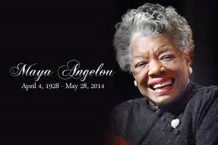
Και κάτι για το τέλος…
Απολαύστε το βίντεο της Maya Angelou που διαβάζει ένα από τα ποιήματα της : “Human Family”
Οι εικόνισες δόθηκαν από την Amy Rebitski

Slide 40
ΩΡΑ ΓΙΑ ΔΡΑΣΤΗΡΙΟΤΗΤΑ
ΔΡΑΣΤΗΡΙΟΤΗΤΑ ΑΡΙΘΜΟΣ: 1.2.7
ΤΙΤΛΟΣ ΔΡΑΣΤΗΡΙΟΤΗΤΑΣ: Προσωπική αντανάκλαση
ΔΙΑΡΚΕΙΑ ΔΡΑΣΤΗΡΙΟΤΗΤΑΣ: 10 λεπτά
ΣΧΟΛΙΑ: Να ξεκινήσουμε να εξερευνούμε μερικές προκλήσεις που αντιμετωπίζουμε στις κινητικότητες ΕΕΚ.

Slide 41
Αντανάκλαση στις Βασικές Ερωτήσεις
Χρησιμοποιήστε τα τελευταία 10 λεπτά της συνάντησης αυτής για να αρχίσετε να διαμορφώνετε τις απαντήσεις στις βασικές μας ερωτήσεις
Γιατί είναι σημαντικό να εξετάσουμε πτυχές της ταυτότητάς μας που είναι κοινές με άλλους καθώς και εκείνες που είναι διαφορετικές;
Πώς το μοντέλο του παγόβουνου μας βοηθά να κατανοήσουμε την ιδέα του «πολιτισμού»;
Πώς νομίζετε ότι το δικό σας πολιτισμικό υπόβαθρο έχει επηρεάσει τις ιδέες σας γενικά για τον πολιτισμό ;

Slide 42
Συγχαρητήρια!
Έχετε ολοκληρώσει την υποενότητα αυτή

